Slide 2
OSASUN EREMUAN ESKU HARTZEKO PROPOSAMENA. INDARKERIA MATXISTA IKUSTARAZIZ
Haur eta nerabeei indarkeriaren aurrean babes integrala ematea. LOPIVI 2021
ESKUBIDEAK, LEGERIA ETA ESTRATEGIAK
8/2021 Lege Organikoa, ekainaren 4koa
2/2024 otsailaren 15eko Legea, Haurtzaroari eta Nerabezaroari buruzkoa (EAE)
Haur eta nerabeenganako indarkeriaren aurkako Euskal Estrategia 2022/25
Haur eta nerabeen aurkako indarkeriaren aurrean osasun-arloan jarduteko protokolo komuna 2023 (Osasun Ministerioa)
2/2021 Gomendio Orokorra, maiatzaren 18koa, haurren aurkako sexu-abusuari buruzkoa (Arartekoa)
10/2022 Lege Organikoa, irailaren 6koa, sexu-askatasunaren berme integralari buruzkoa
EAEn emakumeen aurkako indarkeria matxistaren biktimei ematen zaien arreta koordinatzeko Erakundearteko III. Akordioa

Slide 3
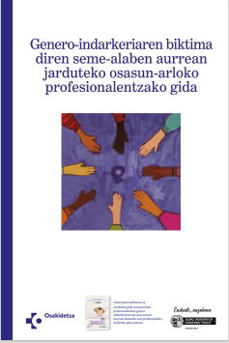
OSASUN EREMUAN ESKU HARTZEKO PROPOSAMENA. INDARKERIA MATXISTA IKUSTARAZIZ
JARDUTEKO GIDAK ETA GOMENDIOAK
Emakumeen Genitalen Mutilazioa. Euskadiko Osasun Sisteman gomendatutako jardunen gidaliburua (2016)
Genero indarkeriaren eta sexu erasoen aurrean Euskadin nola jardun jakiteko jarduketa-gida (2019)
Osasun-langileentzako jarduera-gida 14 urtetik gorako emakumeen aurkako sexu-indarkeriazko kasuetarako (2024)
Genero-indarkeriaren biktima diren seme-alaben aurrean jarduteko osasun arloko profesionalentzako gida(2024)

Slide 4
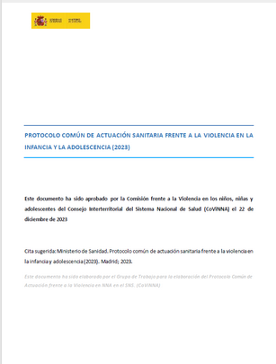
HAURTZAROKO ETA NERABEZAROKO INDARKERIAREN AURREAN OSASUN-ARLOAN JARDUTEKO PROTOKOLO KOMUNA 2023 (OSASUN MINISTERIOA)
Osasun Sistema Nazionaleko Lurralde arteko Kontseiluko haur eta nerabeen aurkako Indarkeriaren aurkako Batzordeak (CoVINNA) onartua, 2023ko abenduaren 22an.
8/2021 LOPIVI legean oinarritua. Lege honek haurren eta nerabeen eskubideen ikuspegitik haurrak prebenitzeko eta babesteko paradigma berri bat lortu nahi du, haien arrisku-faktoreen izaera dimentsioaniztuna eta osasunaren baldintzatzaile sozialak kontuan hartuta.
Osasun-eremuak indarkeriari ematen dion erantzuna bateratu nahi du. Indarkeriak ongizatean eta osasunean du eragina bizitza osoan, eta OSASUN PUBLIKOKO arazo larria da.
Indarkeria: adingabeei beren eskubideak eta ongizatea kentzen dien ekintza, ez-egite edo tratu zabar oro, baldin eta garapen fisiko, psikiko edo sozial ordenatua mehatxatzen edo eragozten badie, edozein dela ere haien egiteko modua eta bitartekoa, informazioaren eta komunikazioaren teknologien bidez egindakoa barne, bereziki digitala.
Zabarkeria, indarkeria emozionala edo psikologikoa, indarkeria fisikoa, sexu-indarkeria, haurren salerosketa eta esplotazioa eta beste indarkeria mota batzuk (genero-indarkeria, genero-indarkeria, jaio aurreko eta jaiotza-inguruko tratu txarrak, erakundeek eragindako indarkeria, behartutako ezkontza...).

Slide 5
HAURTZAROKO ETA NERABEZAROKO INDARKERIAREN AURREAN OSASUN-ARLOAN JARDUTEKO PROTOKOLO KOMUNA 2023 (OSASUN MINISTERIOA)
Haurren Tratu Txarren Erregistro Bateratuak (RUMI) 21.521 jakinarazpen erregistratu zituen 2021ean, aurreko urtean baino % 37,18 gehiago.
Hala ere, prebalentziazko azterlanek erakusten dute infranotifikazioa dagoela.
Genero indarkeria (2019 Makroinkesta)-estimazioa
Sexu-indarkeria, indarkeria fisikoa edo pisokologikoa jasan duten emakumeen % 39,4k seme-alaba adingabeak ditu
Era berean, seme-alaben %54,1K ikusi edo entzun dute amak jasandako indarkeria egoeraren bat.
Kasuen %89,6an seme-alabak adingabeak ziren
Indarkeria ikusi edo entzn zuten adingabeko seme alaben %57,1k erasotzailearengandik indarkeria zuzena jaso zuen.
Macroencuesta de Violencia contra la Mujer. Ministerio de Igualdad. 2019

Slide 6
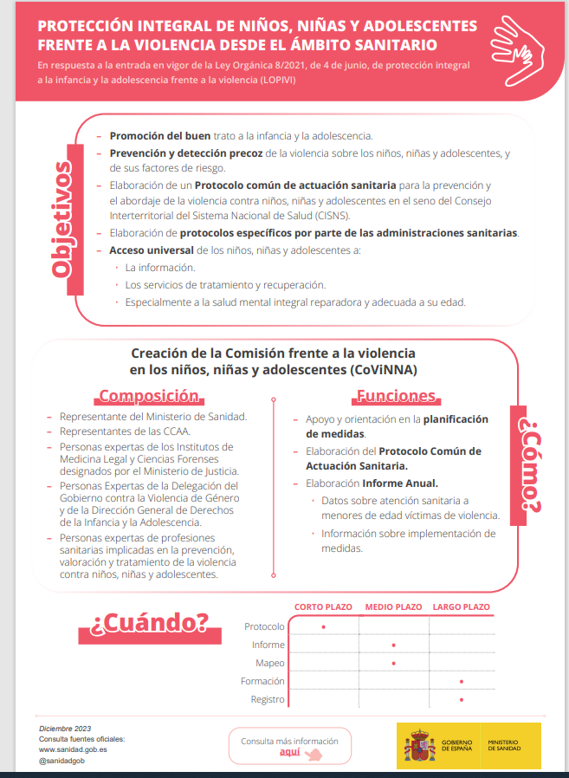

Slide 7
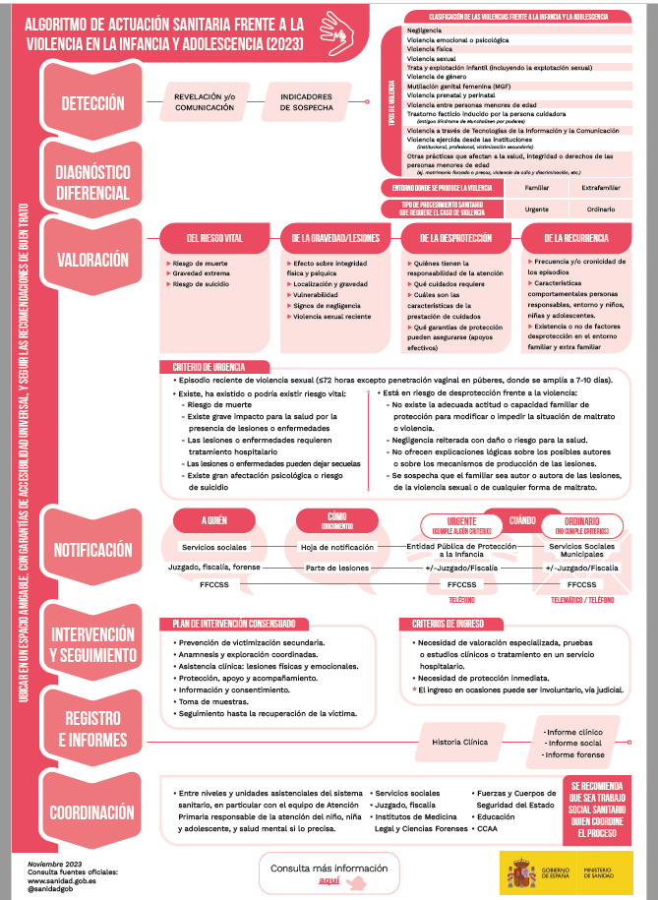
Algoritmo
de la intervención

Slide 8
2019an hasitako gidaren jarraipena. 8/2015 LO BIKTIMA ZUZENAK
Egoeraren larritasuna dela eta (tamaina + ondorioak)
Erregistro falta

Slide 9
GENERO-INDARKERIAREN BIKTIMA DIREN SEME ALABEN AURREAN JARDUTEKO OSASUN-ARLOKO GIDA
Indarkeria mota desberdinak. Indarkeria bikarioa.
Haur eta emakume hauek artatzeko, beren egoera ulertzeko lagungarriak diren alderdi kontzeptualak
Detekzio goiztiarrerako tresnak eskaintzea
Historia klinikoaren erregistroan laguntzea
jarduera sanitarioa ama-seme-alaben abordatze integraletik gidatzea
Koordinazioa. “Lan Taldea”

Slide 10
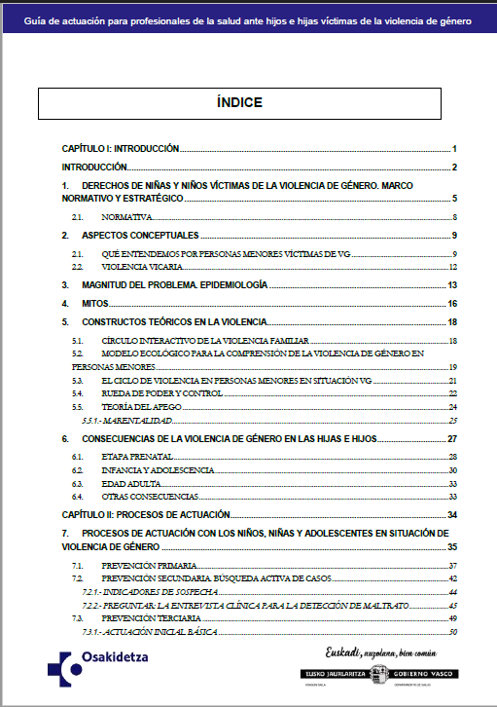
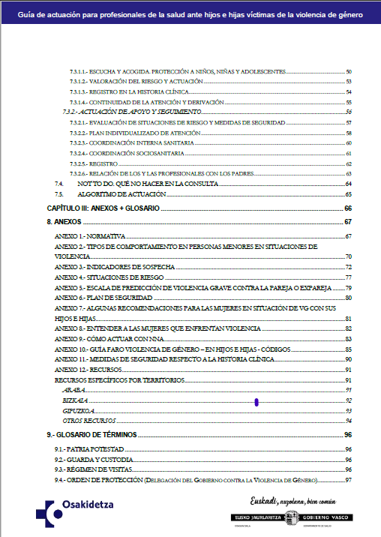
GENERO-INDARKERIAREN BIKTIMA DIREN SEME ALABEN AURREAN JARDUTEKO OSASUN-ARLOKO GIDA

Slide 11
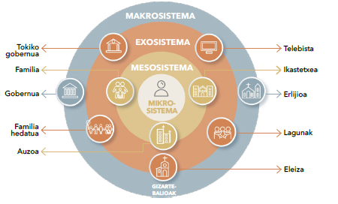
I INDARKERIAREN ERAIKUNTZA TEORIKOAK
Genero-indarkeria adingabeengan ulertzeko EREDU EKOLOGIKOA
OME
"Haur eta nerabeen kontrako indarkeriari aurre egiteko Euskal Estrategiak"
(2022-2025) eredu hau hartzen du funtsezko erreferentziatzat.
Sistema desberdinen hartu emanak
Arrisku eta babes faktoreak
Genero-indarkeriako egoeran dauden adingabeen indarkeria-zikloa
Atxikimenduaren Teoria
Amarekikotasuna
Emakumeen aurka erabiltzen den indarkeriak kalte egiten dio amarekikotasunari, hau da, amaren eta seme-alaben arteko lotura afektiboari.

Slide 12
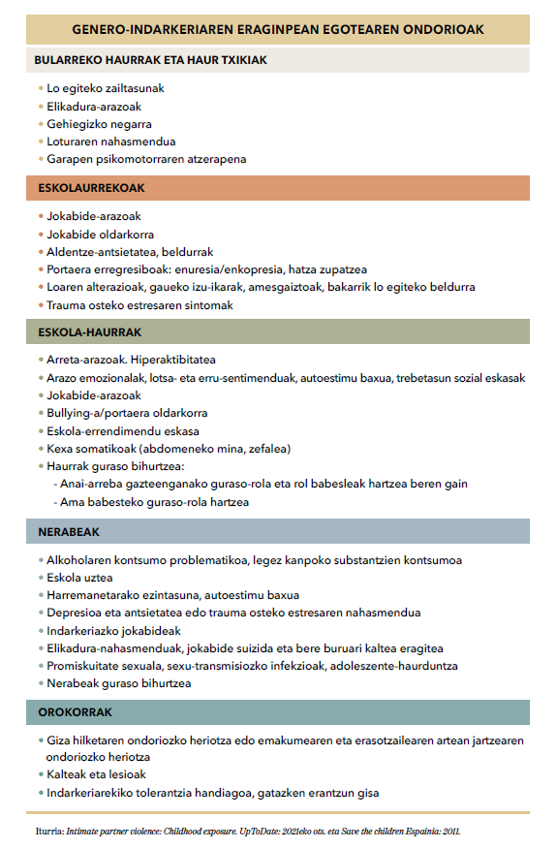
GENERO-INDARKERIAK SEME-ALABENGAN DITUEN ONDORIOAK
Jaio aurreko etapa
Arrisku handiko haurdunaldia
Indarkeria fisikoa
Estresak: epigenetika. Garunaren garapenean ondorioak.
Haurtzaroa eta nerabezaroa
Beste ondorio batzuk:
Eraildako emakumeen seme-alabak
Egoera traumatiko larria da, eta denboran irauten duten kalte sakonak eragiten ditu.

Slide 13
II JARDUTEKO PROZESUAK
LEHEN MAILAKO PREBENTZIOA
BIGARREN MAILAKO PREBENTZIOA
HIRUGARREN MAILAKO PREBENTZIOA

Slide 14
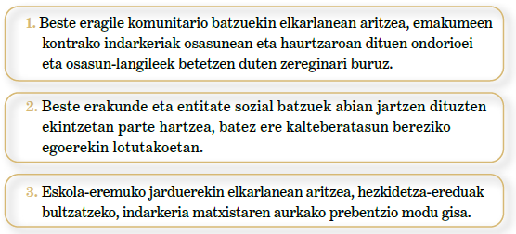
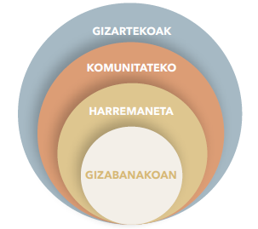
LEHEN MAILAKO PREBENTZIOA
Lehen mailako prebentzioa osasunaren sustapen-estrategiak eta prebentzio estrategiak dira, zeinen helburua kasu berrien agerpena murriztea den, bai eta herritarren jarrera eta jokabide sexistak murriztea ere.
Zer egin daiteke genero-indarkeriako kasuen intzidentzia murrizteko?
a) Osasun-sistematik gizarte-erronka bikoitz honi aurre egiten lagundu behar
dugu:
Jarrera sexistak ezabatzea
Gure gizartean indarkeriaren normalizazioa eta naturalizazioa ez onartzea
b) Eredu ekologikotik esku hartzeko ardatzak.

Slide 15
LANDU BEHAR DIREN ALDERDIAK:
Biztanleria horretan esku-hartze komunitarioari heltzeko alderdi garrantzitsuen artean, honako hauek azpimarra ditzakegu:
1. Egoera bereziki kalteberan dauden edo laguntza behar duten haurrak eta familiak identifikatzea.
2. Hazkuntza-estiloetan esku hartzea, tratu ona eta hazkuntza positiboa sustatzeko.
3. Hezkuntza afektibo-sexuala haur eta nerabeentzat: kontsultan eta hezkuntza-ingurunean esku hartzea.
4. Gizonak jomuga espezifiko gisa txartatzea

Slide 16
BIGARREN MAILAKO PREBENTZIOA. KASUEN BILAKETA AKTIBOA
Bigarren mailako prebentzioak genero-indarkeriako kasuetan diagnostiko goiztiarra egiteko eta esku-hartzeak goiz hasteko estrategiak hartzen ditu barnean.
Zer egin daiteke kasuak goiz detektatzeko?
Adierazleak haur eta nerabe, emakumeak, gizonak (anexo)
Elkarrizketa klinikoa-Galdetzea (anexo)
Atentzio berezia haurdunaldiko arreta eta jaiotza inguruko arreta
Osasun mentaleko kontsulta

Slide 17
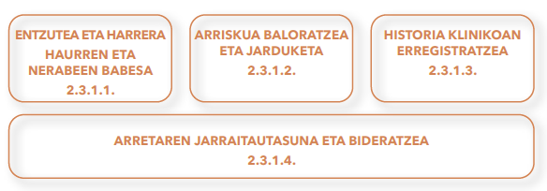
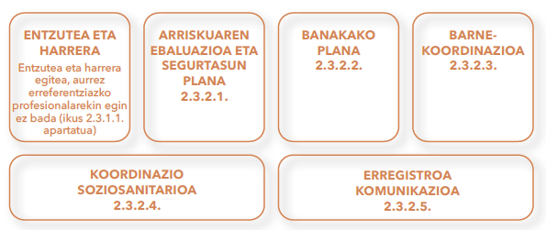
HIRUGARREN MAILAKO PREBENTZIOA
Genero-indarkeriako egoera baten biktimei erantzuna eta laguntza emateko eta adingabeen osotasuna eta segurtasuna bermatzeko ekintzak dira, ondorioak murrizte aldera.
Zer egin arazoari heltzeko eta ondorioak minimizatzeko?
Hasierako oinarrizko esku-hartzea
Laguntzeko eta jarraitzeko jarduna

Slide 18
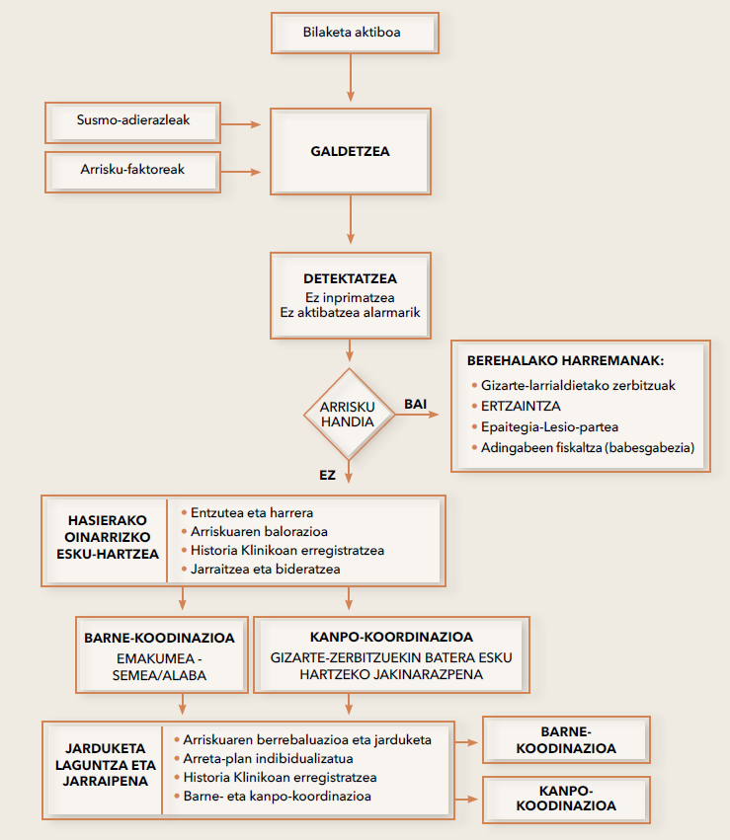
JARDUKETA-ALGORITMOA
BARNE KOORDINAZIOA
Ospitalea-lehen arreta
Pediatria-emagina-familia medikua
Osasun mentala, beste profesional batzuek
KANPO KOORDINAZIOA
Larritasuna
Ama eta haurren erritmoa kontutan hartuta

Slide 19
KOORDINAZIO SOZIOSANITARIOA
Gizarte-zerbitzuei idatziz jakinaraziko zaie, Osabide Global programan jasotako balizko babesgabetasun-egoera baten jakinarazpen-orriaren bidez.(Haur babesa jakinaraztea gizarte zerbitzuei). LOPIVI art16.2
Gizarte zerbitzuek gidatuko gaituzte
LARRIALDI/ SALAKETA
Epaitegiari jakinaraztea/Lesio-partea
Gizarte-larrialdietako zerbitzuei jakinaraztea. Udaleko gizarte zerbitzuak.
Segurtasun-indar eta -kidegoekin harremanetan jartzea (Udaltzaingoa/Ertzaintza - segurtasun-indar eta -kidegoak)
Larrialdiko zerbitzu sanitarioekiko harremana

Slide 20
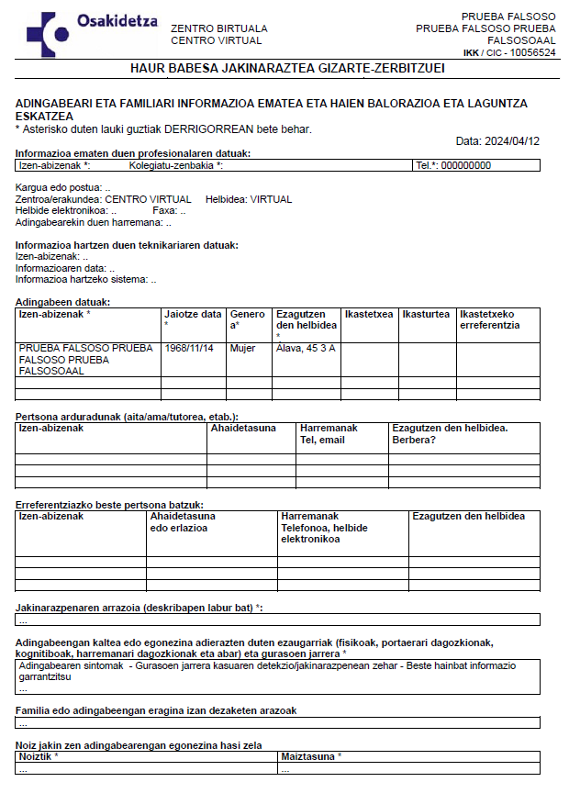
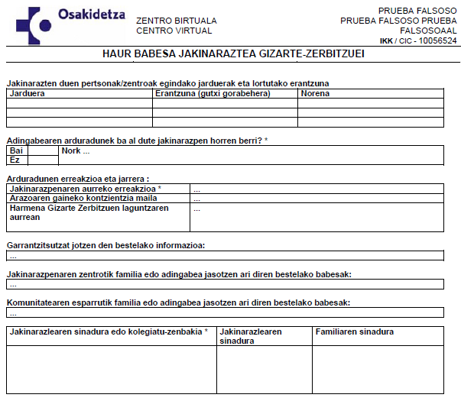
KOORDINAZIOA
Zirkuituei buruzko akordioak: Jakinarazpena (Haur babesa jakinaraztea gizarte zerbitzuei)
Foro komunak
Prestakuntza
- Jarraipena eta Ebaluazioa

Slide 21
